Slide 1

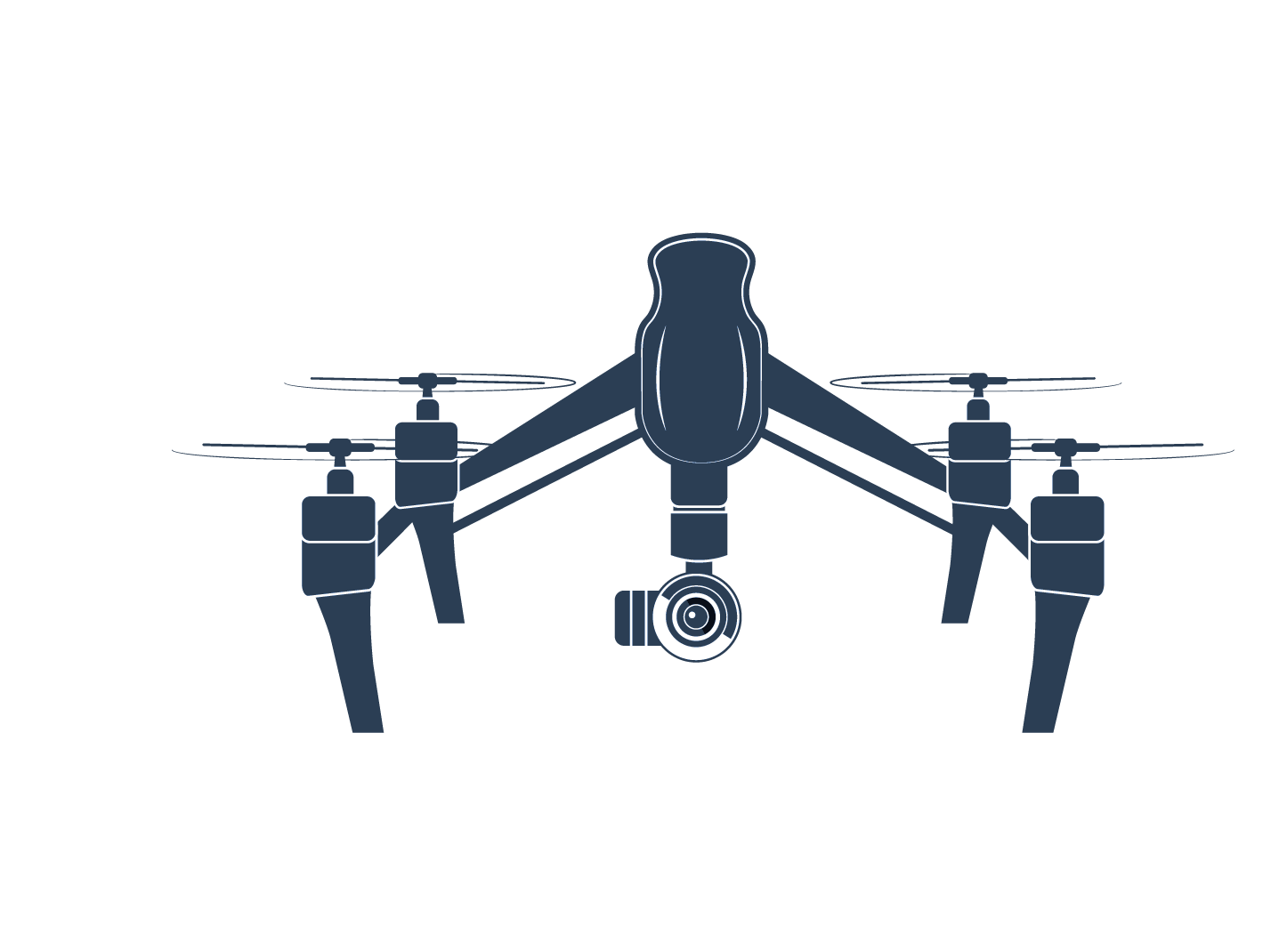
Groupe 13
La Livraison Par Drone
Quel est l'avenir des drones dans les services de livraison ?

Slide 2
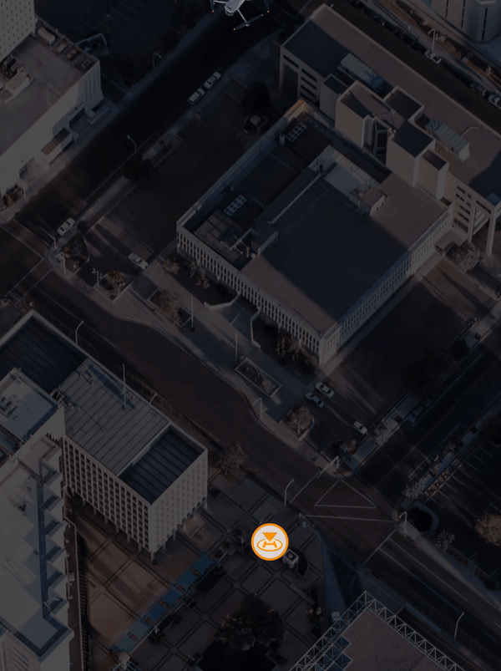
Sommaire
Analyse du marché
Arrière-plan
Analyse des risques
Introduction du produit
Conclusion
Points techniques
La livraison par drone fantaisiste?
Non, mais largement utilisés dans la réalité !

Slide 3
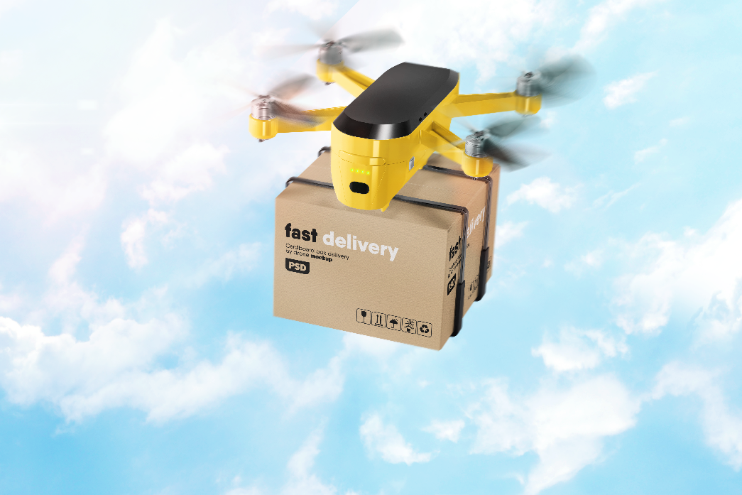
Introduction
“
La livraison par drone faisait encore figure de scénario de science-fiction il y a quelques années. Beaucoup pensaient cela fort improbable, en raison des nombreuses difficultés techniques qu’elle impose.
”
Cependant, grâce à l'épidémie, cette perspective est plus que jamais une réalité pour les professionnels du transport et de la logistique.

Slide 4

LE SECTEUR DE LA VENTE EN LIGNE
Les chiffres et l’évolution du e-commerce
Le chiffre d'affaires des plateformes de trading e-commerce chinoises continue de croître rapidement à un rythme moyen de 15% par an

Slide 5
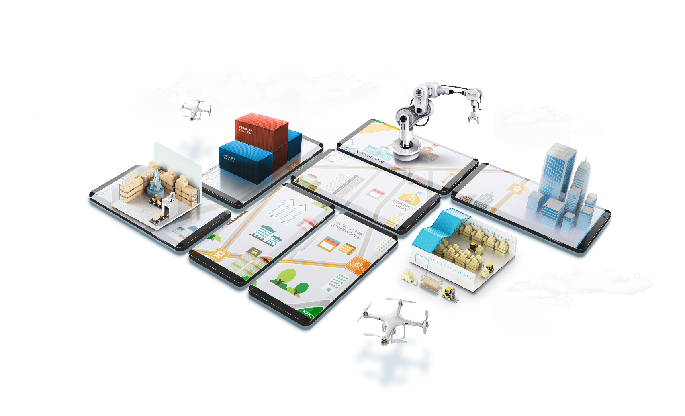
État de la logistique en Chine
“
TOUTES LES 17 SECONDES,UN CAMION QUITTAIT L’UN DES CENTRES DE DISTRIBUTION EN CHINE
”
Catégories de la Livraison
Livraison
En point
Livraison
classique
relais
par drone

Slide 6
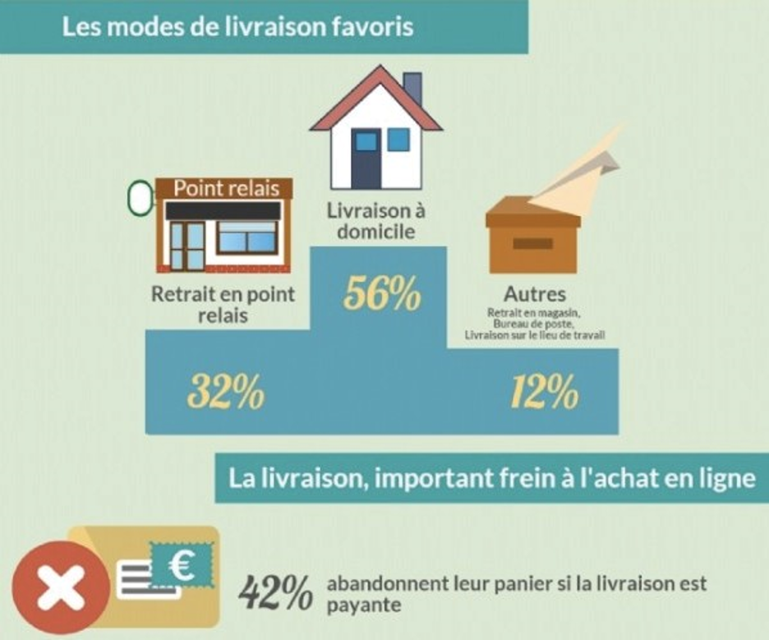
ETUDE DES FREINS A L’ACHAT
La plupart des livraisons sont effectuées par livraison à domicile où le drone peut résoudre le problème des derniers kilomètres de livraison
“ Des freins qui évoluent également ”
La sécurité et le mode de paiement
Le système, le coût ainsi que les délais de livraison

Slide 7
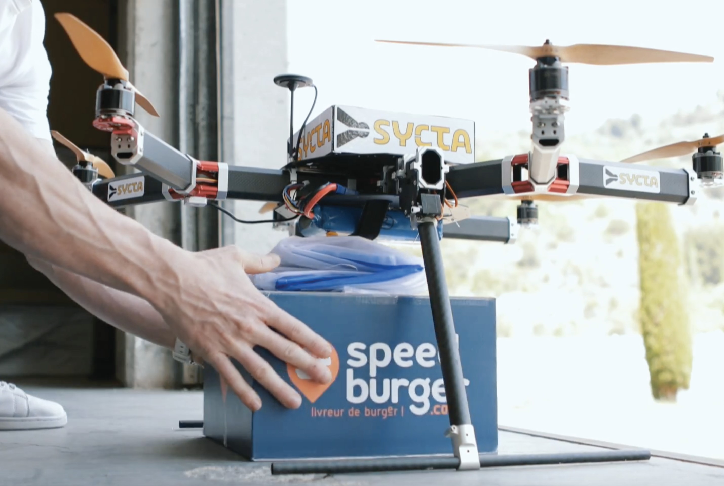
AVANTAGES DE LA LIVRAISON PAR DRONE
L’acheminement des colis dans les zones difficiles d’accès est simplifié.
C’est particulièrement le cas dans le milieu rural où les conditions de circulation ne sont pas toujours aisées.
gain de temps
rapide et flexible
plus économique
limite les accidents de la route
plus écologique

Slide 8
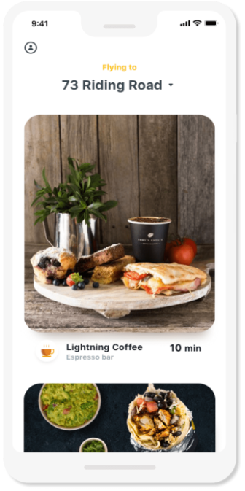
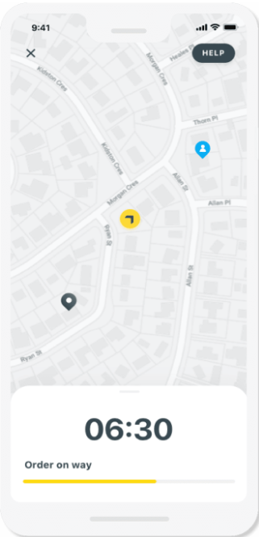
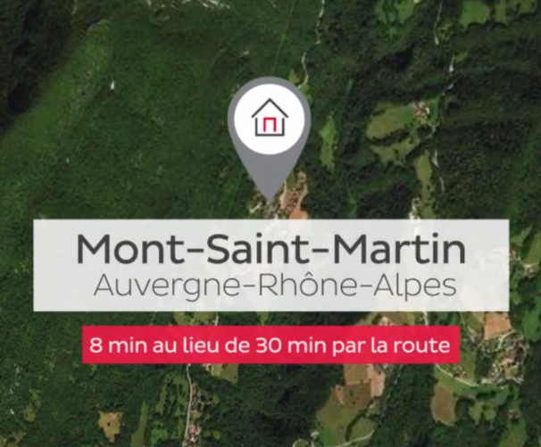
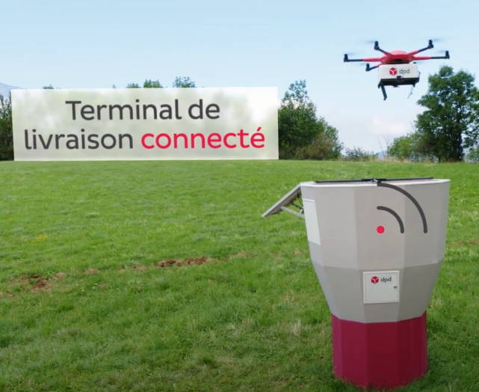
processus de livraison PAR DRONE
Le client passe une commande en ligne
Le client passe une commande en ligne
Le système ERM envoie les informations de livraison au serveur
L’emplacement du drone est transmis en temps réel au serveur

Slide 9
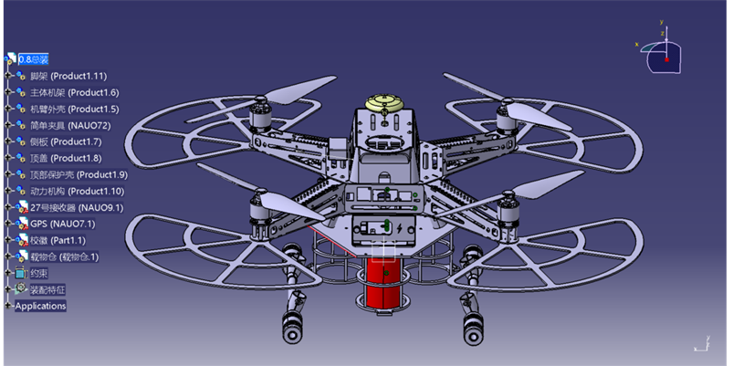
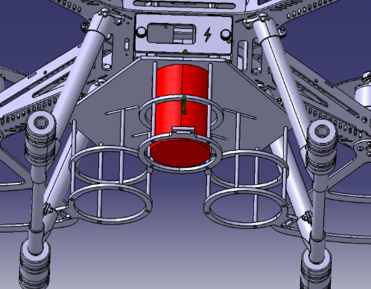
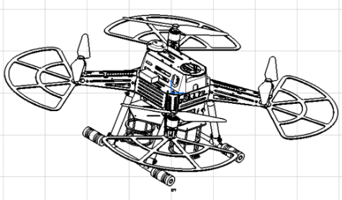
Structure mécanique
Corps
Empattement : 450
—— Grande flexibilité
Matériau en fibre de carbone
—— Léger et antichoc
Structure générale
Compartiment à bagages
- Drone quadricoptère
- Compartiment amovible à bagages
- Conception démontable
- Compartiment = plaque inférieure +trois boîte
Avantage
Assemblage rapide Structure légère Vol stable

Slide 10

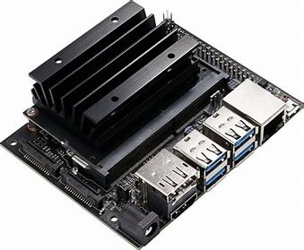
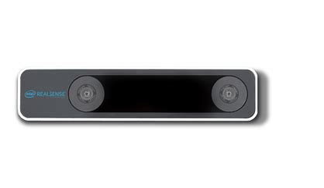
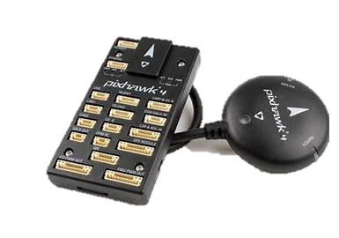
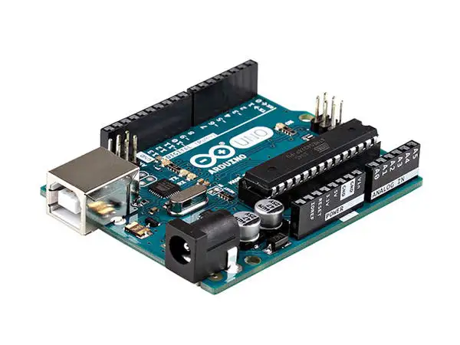
contrôle de vol
Visualisez les informations instantanées du drone
(position, vitesse, statut de la mission, etc.)
- Démarrez une mission en un clic
console
Connexion à distance SSH
ROS
(Robot Operating System)
Acquisition d'informations visuelles
Contrôle de vol
Jetson Nano
(ordinateur collaborative)
T265 caméra
Pixhawk
(Le contrôleur de vol)
Calcul de l'état du mouvement, acquisition de données de haute précision
Communication série
Arduino
Modèle de contrôle automatique

Slide 11
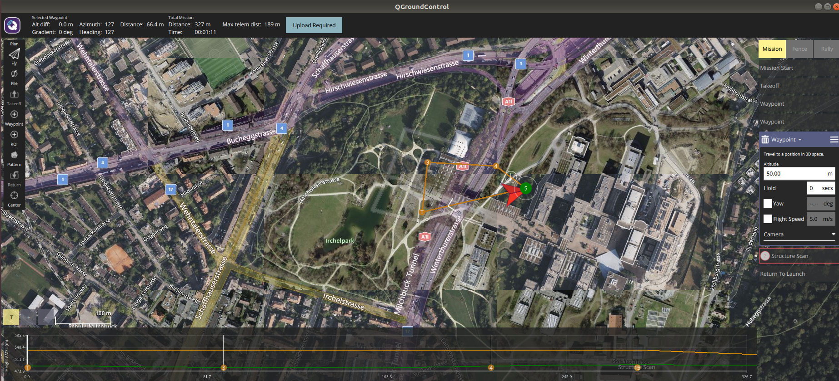
Interface visuelle de contrôle
L'état du vol
Itinéraire de vol
Console de vol
Module fonctionnel
Affichage de l'altitude de vol

Slide 12
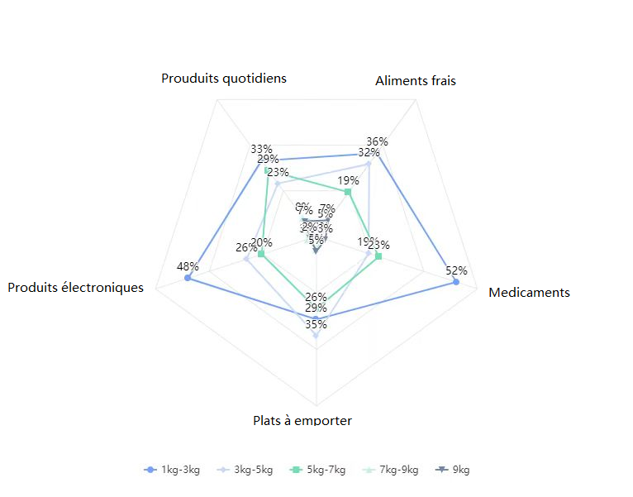
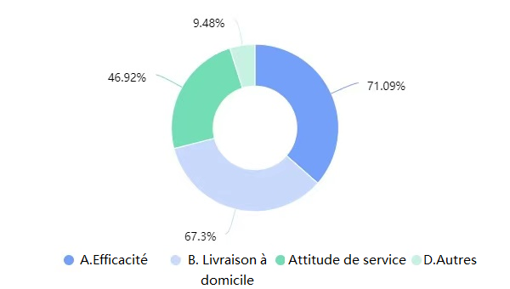
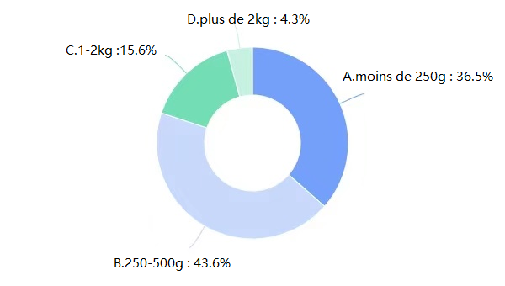
Résultats du questionnaire
Concernant type de marchandises
Concernant poids de cargaison
Besoins des clients
À l’heure actuelle, la grande majorité des utilisateurs ont une demande pour toutes sortes de nécessités quotidiennes d’environ 1-3 kg.
À l’instant, la capacité de transport de drones peut répondre aux besoins de différents types de transport de marchandises.
Certains répondants croient que la rapidité de la livraison express devrait être améliorée, et la plupart sont optimistes quant au transport par drone.
Analyse des besoins du groupe cible

Slide 13
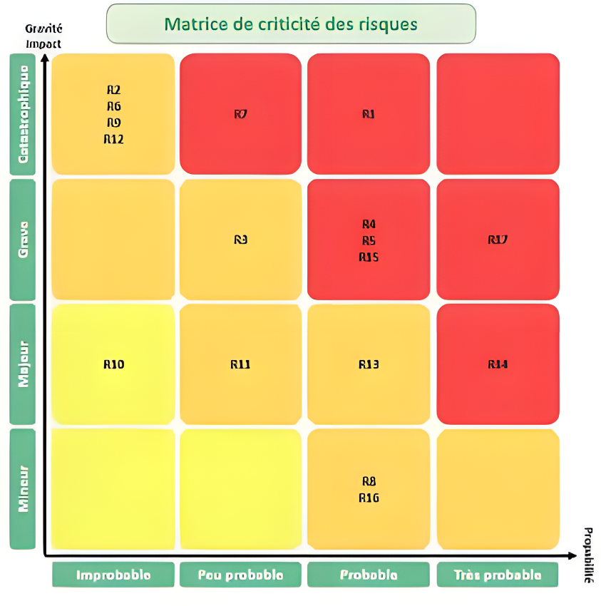
Analyse des risques
Code | Solution
1 | Organiser des discussions de groupe à l'avance et faire régulièrement rapport sur les progrès.
7 | Renseigner sur les informations relatives et faites des planifications des objectifs d'étape.
14 | Essayer d’utiliser le logiciel d’enregistrement d’écran en avance.
17 | Faire plus de recherches sur Internet et bien prepare les questions possibles.
Basé sur la matrice des risques, nous avons sélectionné les tâches qui aura l’impact inquiétant et élaboré des solutions.

Slide 14
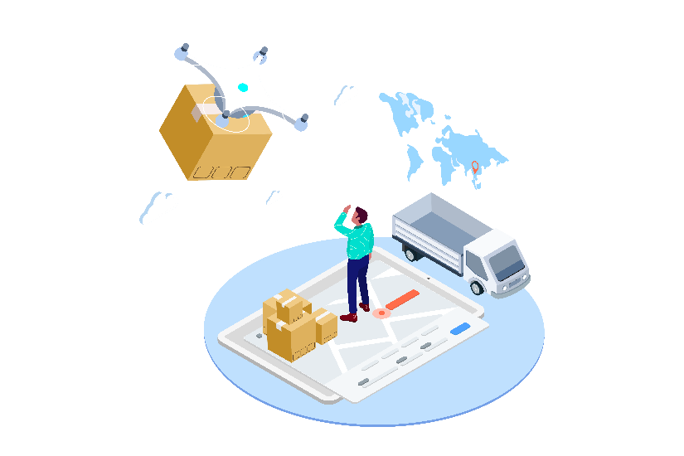

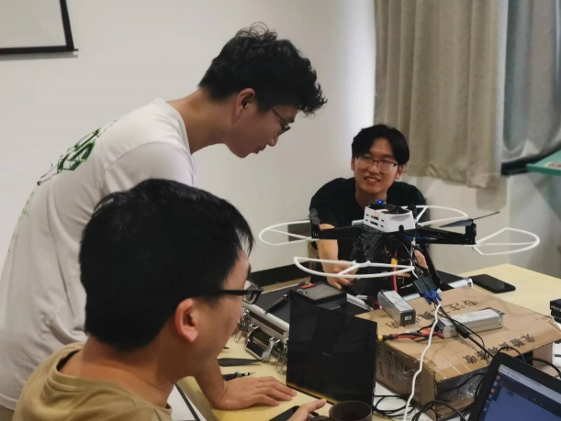
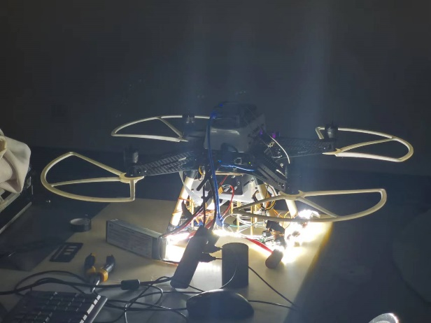
Conclusion
Futur de domaine
Résumé de projet
L’utilisation des drones a connu un gigantesque essor depuis les cinq dernières années (chiffres). Du secteur civil au militaire, les applications des drones sont diverses dans de multiples domaines comme la santé, l’agriculture, le sport, la surveillance et la livraison... Et elles ne cessent de se développer au fur et à mesure que les technologies progressent.
Notre équipe a produit un modèle de drone et rédigé les procédures de vol concernant. A ce stade, la livraison à point fixe des articles a été réalisée, mais la fonction de navigation du drone n'a pas été implémentée et les tests sur le terrain n'ont pas été effectués. l'avenir, nous allons encore améliorer notre projet.

Slide 15
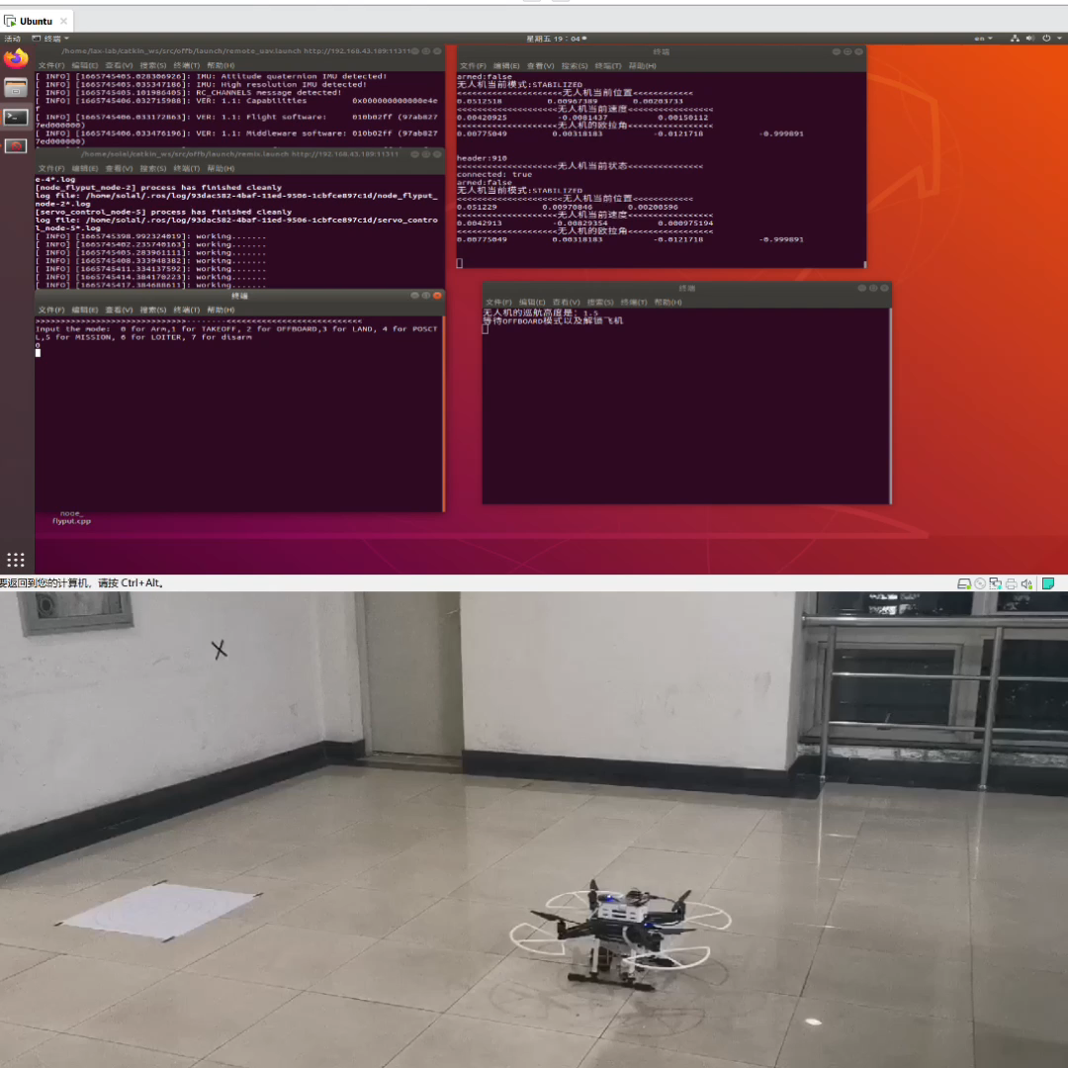
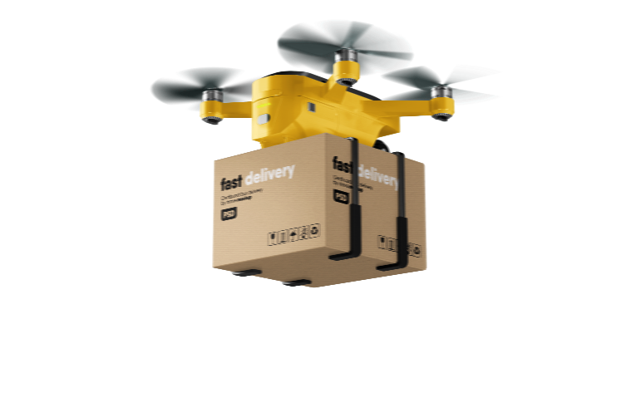
La fin
Cette vidéo montre comment nos drones sont programmés pour atterrir, décoller et planifier leurs trajectoires avec précision.
Merci !

